Slide 1
Інструментальні засоби розробки програмних систем
Лекція 8. Тестування програмного забезпечення. Частина 2

Slide 2

Інструменти для інтеграційного тестування
Використання інструментів як TestServer і SpecFlow може значно підвищити ефективність інтеграційного тестування в проектах ASP.NET Core та інших .NET-додатках. TestServer дозволяє імітувати реальне середовище сервера, спрощуючи процес тестування без необхідності його фактичного запуску, в той час як SpecFlow пропонує потужний підхід до розробки через поведінку, покращуючи співпрацю між розробниками, тестувальниками та бізнес-аналітиками. Обидва інструменти разом створюють потужну основу для розробки високоякісного програмного забезпечення, що відповідає потребам бізнесу та кінцевих користувачів.

Slide 3
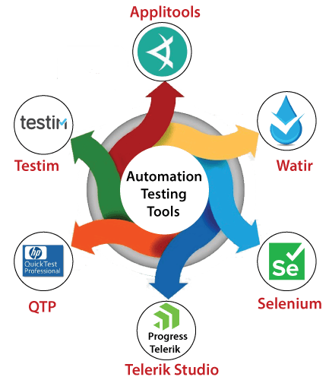
Інструменти для системного тестування
Selenium і Postman представляють собою два потужні інструменти для системного тестування, кожен з яких має свої унікальні можливості та переваги. Selenium є ідеальним вибором для автоматизації тестування веб-інтерфейсів, дозволяючи імітувати дії користувача в різних веб-браузерах і забезпечуючи високий рівень сумісності та гнучкості. З іншого боку, Postman спрощує процес розробки і тестування API, надаючи інтуїтивно зрозумілий інтерфейс та розширені можливості для відправлення запитів та аналізу відповідей від веб-сервісів. Обидва інструменти разом забезпечують широкий спектр можливостей для ефективного системного тестування, допомагаючи забезпечити високу якість та надійність веб-застосунків.

Slide 4
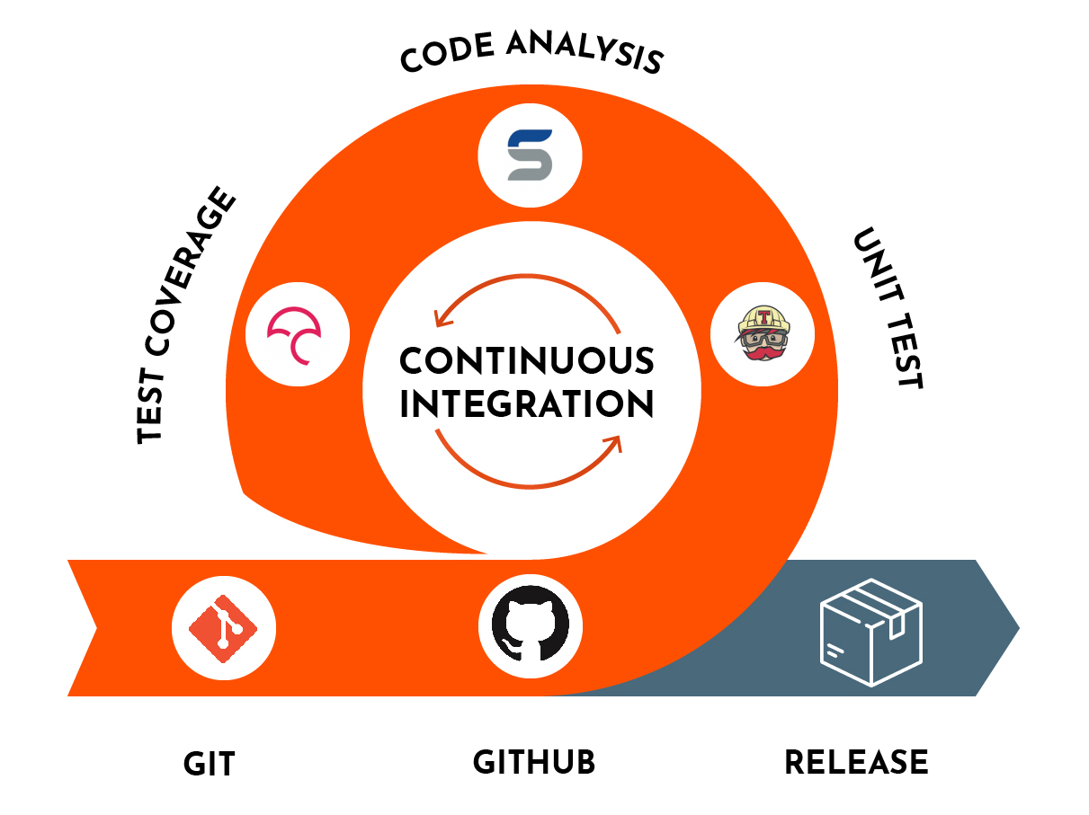
Автоматизоване тестування у процесі неперервної інтеграції
Використання неперервної інтеграції та автоматизації тестування через GitHub Actions значно підвищує якість програмного продукту і ефективність розробки. Це дозволяє командам швидко ідентифікувати помилки, автоматизувати тести для різних середовищ та підвищити продуктивність, одночасно забезпечуючи постійне оновлення продукту. Такий підхід зміцнює співпрацю в команді та забезпечує високу задоволеність користувачів.

Slide 5
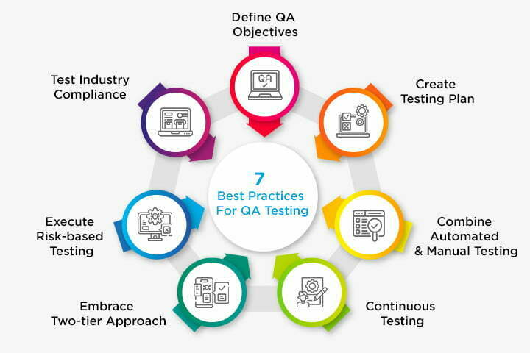
Кращі практики автоматизованого тестування
Ефективна структура тестових сценаріїв забезпечує легкість у розумінні та підтримці коду, сприяючи ефективному виявленню помилок. Використання описових назв та шаблонів, як AAA чи GWT, допомагає чітко організувати тести. Гнучке управління залежностями та фікстурами ізолює тести, підвищуючи їхню надійність та швидкість виконання, тоді як моки та стаби забезпечують точну імітацію взаємодій з зовнішніми системами, дозволяючи глибше тестування програмного забезпечення.

Slide 6

Підсумки
Автоматизоване тестування критично важливе для якості програмного продукту, підвищуючи ефективність розробки та співпрацю команд. Воно дозволяє швидко ідентифікувати помилки, забезпечує високий рівень якості на всіх етапах, та оптимізує використання ресурсів. Вибір правильних інструментів, навчання команди, поетапне впровадження, та неперервний моніторинг є ключовими для успіху автоматизації тестування.

